Slide 1
Les produits issus du pétrole
Lieu:
AG ACSTMD- Paris
24 juin 2021
Date:

Slide 2
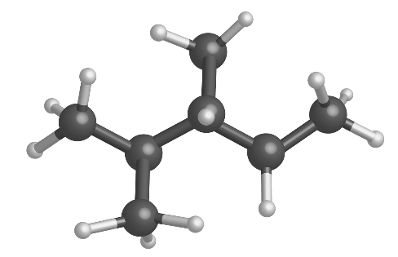
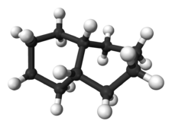
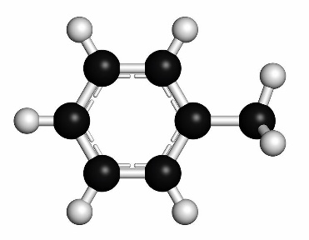
Le pétrole brut
Le pétrole s’est formé par la décomposition de résidus d’organismes vivants selon des processus chimiques sur des millions d’années
Composition d’un pétrole brut :
% Paraffines (alcanes linéaires)
% Naphtènes (alcanes cycliques saturés)
% Aromatiques (cycle aromatique)
Impuretés dont produits soufrés

Slide 3
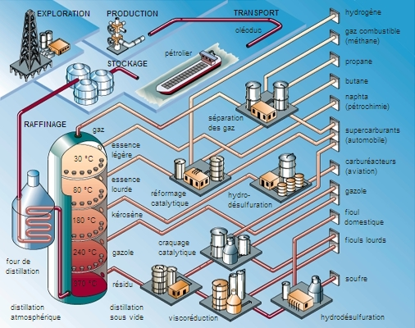
Du brut et du raffiné

Slide 4
Les produits du pétrole
Les produits du Raffinage vont des gaz aux bitumes, en passant par les GPL, le naphta, les carburants, les aromatiques, les lubrifiants
Le naphta est la matière première de la Pétrochimie dont les grands produits sont l’éthylène, le propylène, les aromatiques et les polymères
Les produits issus du Raffinage sont des « coupes » et/ou des mélanges ➔ caractéristiques physiques larges
Les produits issus de la Pétrochimie (hors polymères) sont des produits « purs » aux caractéristiques bien définies

Slide 5
Produits du pétrole et TMD
Des particularités pour UN1203 et UN1202 :
Le carburant diesel, le gazole et l'huile de chauffe (légère) avec un point éclair >60°C et < 100°C sont de la classe 3
Essence assimilée à une matière avec pression de vapeur <1,1b (DS 534 et TU9) ➔ transport dans des citernes LGBH
Panneaux orange codifiés
Exemption du 1.1.3.1 c) s’applique en particulier pour le transport de carburant pour alimenter les engins de chantier

Slide 6
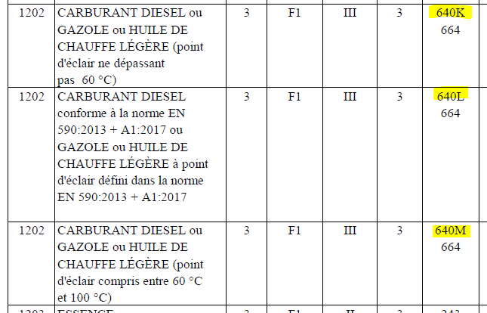
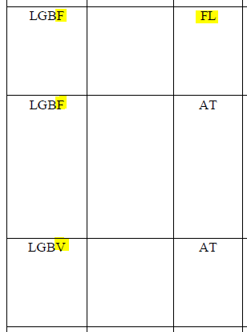
Produits du pétrole et TMD
Application de la DS 640 pour différencier les 3 UN1202 de GE III mais nécessitant des codes citernes ou des types de véhicules différents

Slide 7
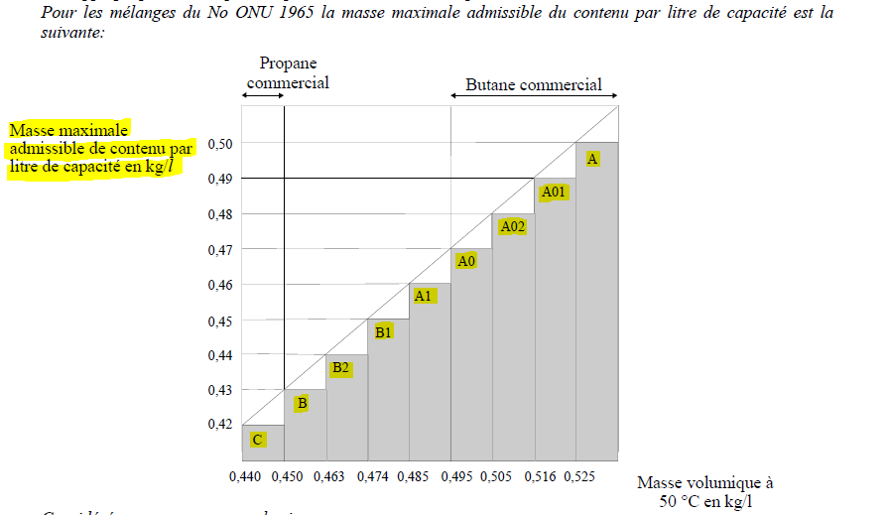
Produits du pétrole et TMD
UN1965 (Hydrocarbures gazeux en mélange n.s.a), un mélange qui va du propane au butane

Slide 8
Produits du pétrole et TMD
Essence et essences
Essence = UN1203 répond à des critères bien précis
Des produits intermédiaires du raffinage peuvent être transportés et contiennent le mot essence dans leur nom usuel (essence légère FCC, essence moyenne lourde, essence moyenne Vapo..) ➔ classement UN1268 (Distillats de pétrole n.s.a ou Produits pétroliers n.s.a) et pas UN1203

Slide 9
Produits du pétrole et TMD
Des caractéristiques larges qu’il faut parfois préciser selon le mode de transport, par exemples pour
UN1268 GE II :
ADR et RID : 2 lignes dans le tableau A (différenciés par DS 640)
ADN : 16 lignes dans le tableau C, selon différents critères tels que la teneur en benzène, la pression de vapeur à 50°C ou la T° initiale d’ébullition
Le benzène (UN1114) n’est pas classé dangereux pour l’environnement pour ADR et RID mais il l’est pour ADN

Slide 10
Produits du pétrole et TMD
Des produits transportés à chauds
Fuel lourd, transporté au dessus de son point éclair ➔ UN3256, LIQUIDE TRANSPORTÉ À CHAUD, INFLAMMABLE, N.S.A., classe 3
Classé UN3082 pour les échantillons froids
Bitumes, liquides transportés au dessus de 100°C ➔
UN3257, LIQUIDE TRANSPORTÉ À CHAUD, N.S.A., classe 9
Non classé pour les échantillons froids
Soufre fondu, UN2448, classe 4.1
Classé UN1350, Soufre, pour les échantillons froids

Slide 11
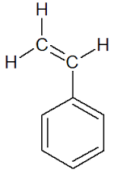
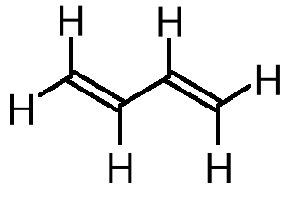
Produits du pétrole et TMD
Des monomères avec risque particulier
Butadiène 1-3 et Styrène
Ils doivent être stabilisés pour le transport
Matières interdites au transport si non stabilisées, 2.2.3.2 et application de DS 386 pour stabilisation par contrôle de la température ou stabilisation chimique
BUTADIÈNES STABILISÉS ou BUTADIÈNES ET HYDROCARBURES EN MÉLANGE STABILISÉ
STYRÈNE MONOMÈRE STABILISÉ

Slide 12
Merci
Lionel ZUCCALI - ACSTMD

